Slide 1

Своя музыка для всех
СВОЯ МУЗЫКА ДЛЯ ВСЕХ

Slide 2

ТИТУЛЬНЫЙ ЛИСТ
ПРЕДМЕТ
СТАРТАП В ИНФ. ТЕХНОЛОГИЯХ
ТЕМА
ПРИЛОЖЕНИЕ ДЛЯ ПРОСЛУШИВАНИЯ МУЗЫКИ В КОМПАНИИ
ПРЕПОДАВАТЕЛЬ
АДЫШКИН С. С.
СТУДЕНТЫ
МЕДЖИДОВ З., ТОЛМАЧЁВ Г., ЦЕЙСНОВСКИЙ А., АМИНИ А.
ГРУППА 5
ЭФБО-04-23

Slide 3
КАКИЕ ПРОБЛЕМЫ?
проблемы
СЦЕНАРИЙ
Пользователь: Организатор вечеринки (хоум-парти), посетитель бара, ведущий корпоратива, компания друзей на пикнике.
Ситуация: Группа людей (5–20 человек) собралась в одном физическом месте. У них есть колонка и желание слушать музыку, которая нравится всем.
Проблема: Традиционный подход («у кого колонка — тот и диджей») приводит к тому, что часть компании чувствует себя отстраненно. Попытки договориться устно хаотичны и сбивают ритм вечеринки.
Последствия: Снижение общей вовлеченности, микроконфликты, «залипание» в телефоны в попытках найти компромисс, преждевременное завершение мероприятия из-за скуки.
Когда собирается компания друзей или коллег, чтобы послушать музыку, возникает «диктатура плейлиста». Тот, кто подключил колонку, единолично решает, что будут слушать все. Остальным приходится либо терпеть нелюбимую музыку, либо кричать через всю комнату, пытаясь объяснить, какой трек поставить

Slide 4
ПОЧЕМУ ОНО АКТУАЛЬНО?
проблемы
РЕШЕНИЕ
Веб-приложение или мобильный сервис, который создает общую виртуальную «комнату» для прослушивания. Один пользователь создает комнату и подключает колонку (через Bluetooth или AUX к своему устройству), а остальные заходят в комнату по QR-коду или ссылке со своих смартфонов. Каждый может добавлять треки в общую очередь голосованием.
Социальное прослушивание музыки — огромный неосвоенный пласт. Миллионы людей собираются вместе: вечеринки, посиделки у костра, корпоративы, домашние встречи. Все они сталкиваются с проблемой выбора музыки: какой трек включить сейчас, какой следующий. У всех разные вкусы и интересы.

Slide 5
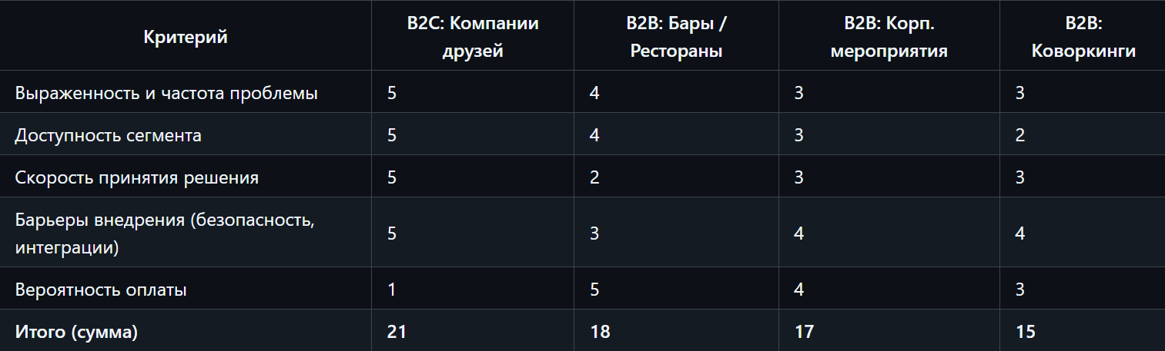
СЕГМЕНТАЦИЯ РЫНКА
Компании друзей. Несмотря на низкую прямую монетизацию , это самый массовый сегмент. Он будет легко распространяться благодаря QR-коду и социальному распространению. Это создаст пользовательскую базу, затем приложение можно предлагать владельцам заведений.

Slide 6
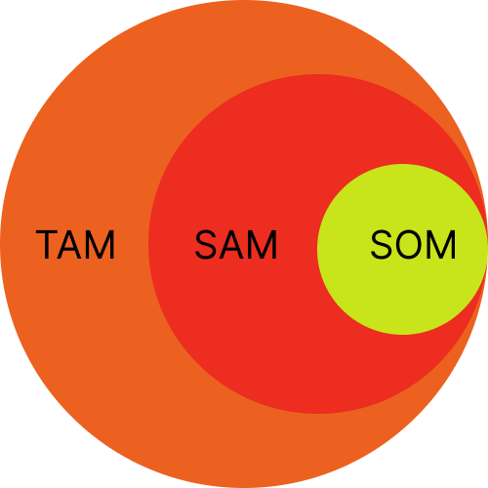
КТО НАША аудитория?
Аудитория
диаграмма
146 119 928 - столько людей живут в России по данным с Википедии на 2025 год
TAM - 105 миллионов человек
SAM - 59 миллионов человек
SOM – 25 миллионов человек

Slide 7
КТО НАШИ КОНКУРЕНТЫ?
Spotify Group Session
Apple Music SharePlay
JQBX (ранее Soundrop)

Slide 8
КАКИЕ ВЫВОДЫ?
ВЫВОД
Несмотря на наличие решений от гигантов, массовая аудитория до сих пор слушает музыку в компаниях по старинке — с телефона одного человека. Продукт вроде Jointune, который не требует от всех участников премиум-подписок, работает через простой QR-код и дает каждому гостю чувство влияния на происходящее, способен стать стандартом для вечеринок.

Slide 9
Своя музыка для всех
СВОЯ МУЗЫКА ДЛЯ ВСЕХ

